Slide 1
НАША ИСТОРИЯ

Slide 2
По решению Правительства в1951 году в г. Свердловске было намечено проектирование и строительство завода керамических изделий. Площадка для строительства была выбрана Свердловским горсоветом в южной части города, в Чкаловском районе. Свердловский завод керамических изделий пущен в эксплуатацию 30 декабря 1960 года.

Slide 3
СЗКИ построил для своих работников 3 детских сада. Детский сад № 385 открыт в ноябре 1964 года! В ноябре родился сад Номер триста восемьдесят пять. Поселилось счастье в нем – Это все мы признаем!

Slide 4
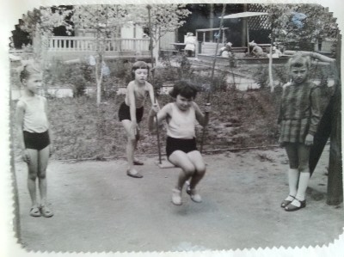
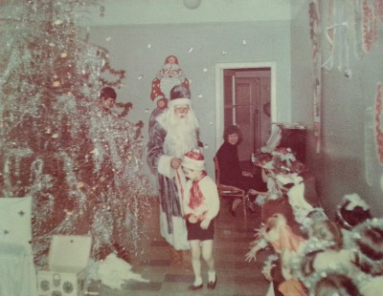
Как-то раз ноябрьским днем На Газетной появился этот дом. И как только появился этот дом, То запели, заиграли дети в нем.
Дневная прогулка, 1965 год
Новогодний утренник, 1965 год

Slide 5
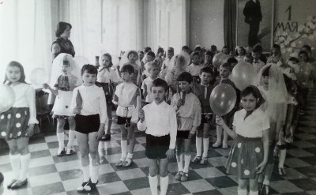
В детском садике своем Мы танцуем и поем.
1 мая 1975 год

Slide 6
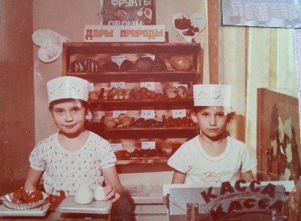
Игра в магазин в подготовительной группе, 1980 год

Slide 7
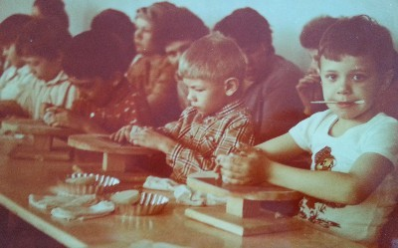
Керамический завод поставлял в детский сад глину, выделил муфельную печь для обжига изделий. Чтобы мастерами стать Все на свете надо знать.
Лепка из глины, 1985 год

Slide 8
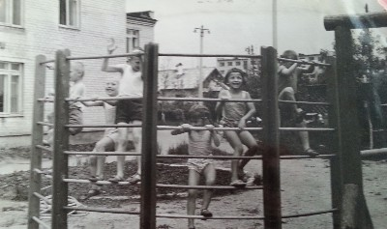
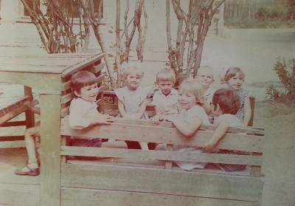
Детям некогда скучать и на прогулочных участках.
Утренняя прогулка, 1976 год
Вечерняя прогулка, 1979 год

Slide 9
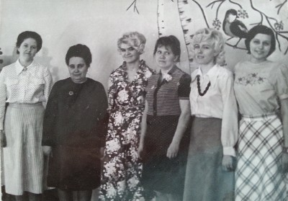
Времена пойдут, Годы пролетят. Юными останетесь В памяти ребят.
Первая заведующая детским садом Марина Федоровна со своим коллективом, 1964 год

Slide 10
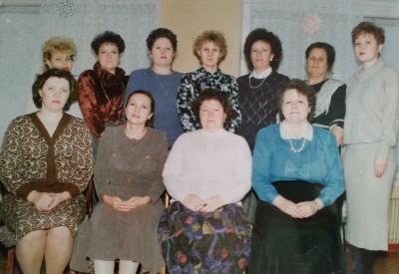
Коллектив детского сада, 1994 год

Slide 11
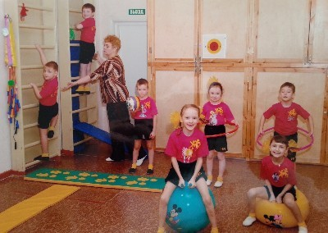
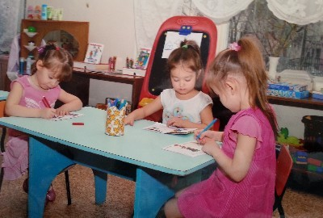
Детский сад сегодня
Физкультурное занятие, 2005 год
Работа в творческом уголке, 2005 год

Slide 12
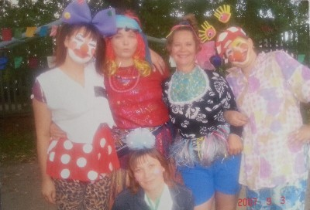
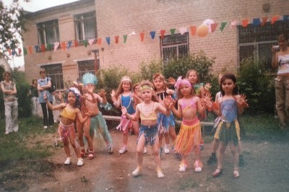
1 сентября, 2009 год
Малые Олимпийские игры, 2010 год

Slide 13
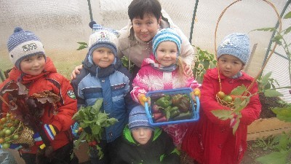
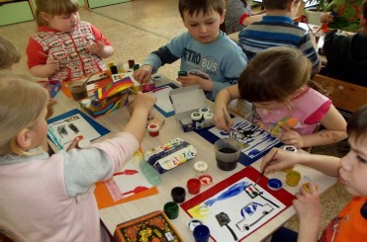
Сбор урожая в теплице, 2012 год
НОД по рисованию, 2013 год

Slide 14
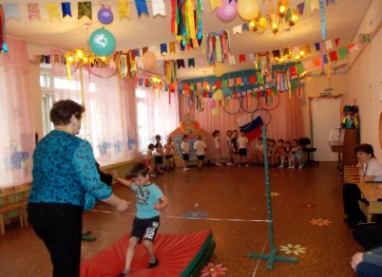
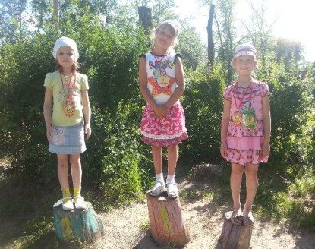
Соревнования по прыжкам в высоту, 2013 год
Призёры Малых Олимпийских игр, 2014 год

Slide 15
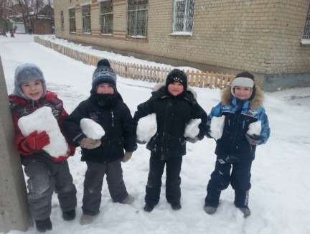
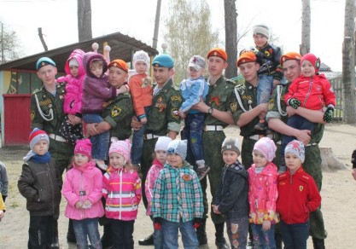
Зимняя прогулка, 2014 год
9 мая 2015 год

Slide 16
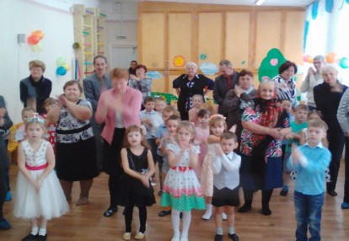
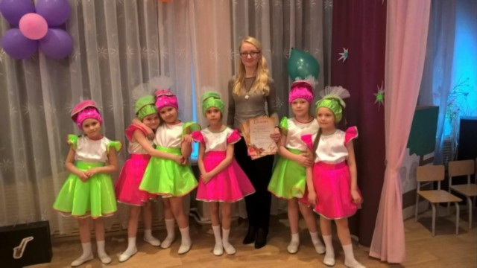
Праздник бабушек и дедушек, 2016 год
Конкурс «Маленькие звёздочки», 2016 год

Slide 17
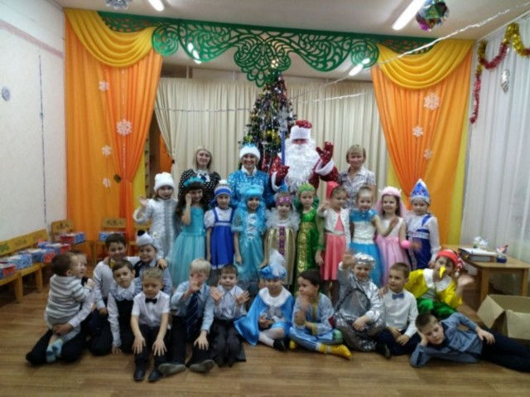
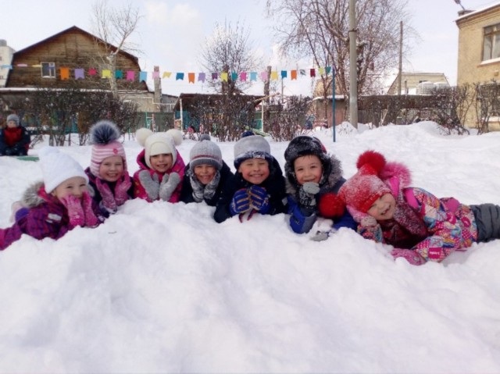
Новогодний праздник, 2017 год
Прогулка, 2018 год

Slide 18
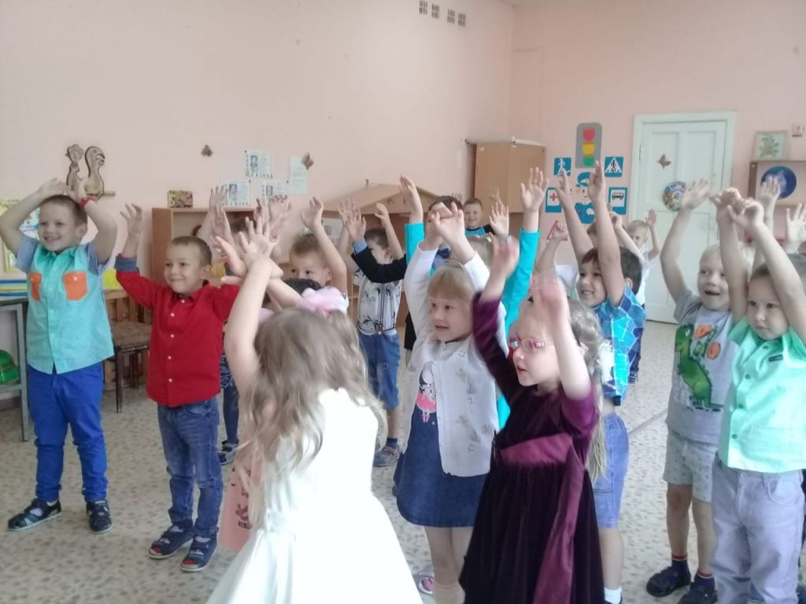
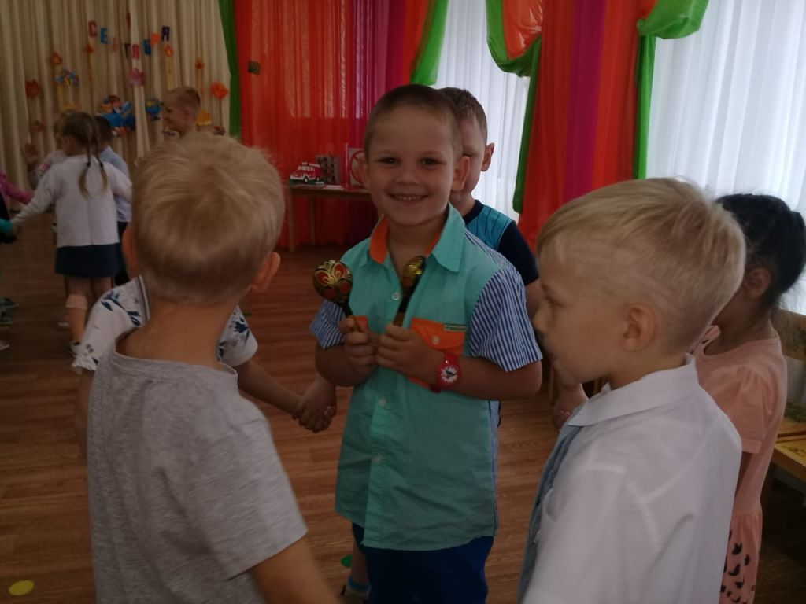
День знаний 2019 год

Slide 19
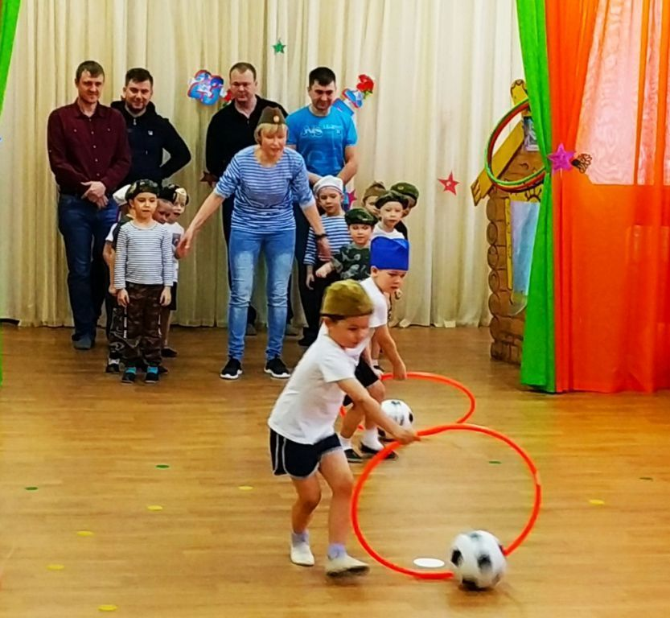
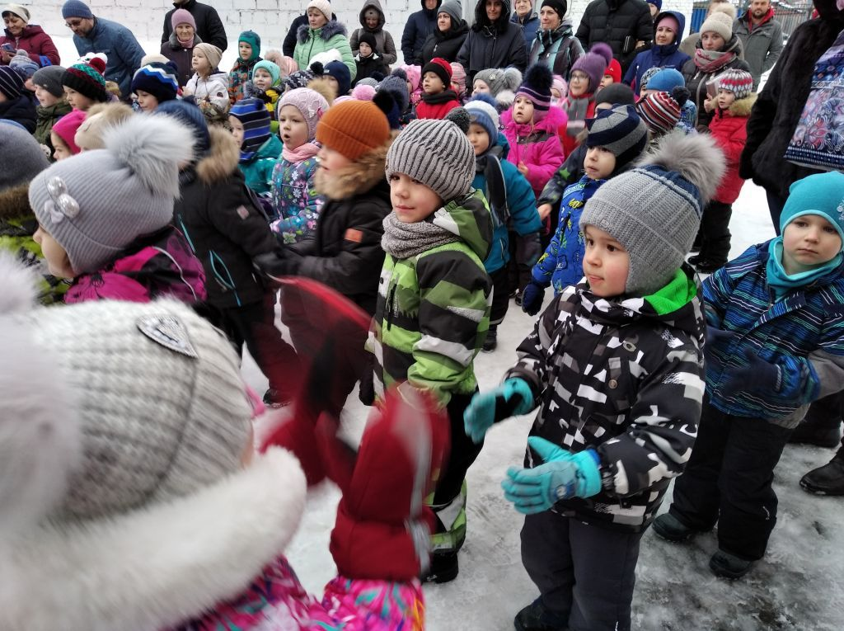
23 февраля 2020 года
Масленица 2020 год

